Slide 1
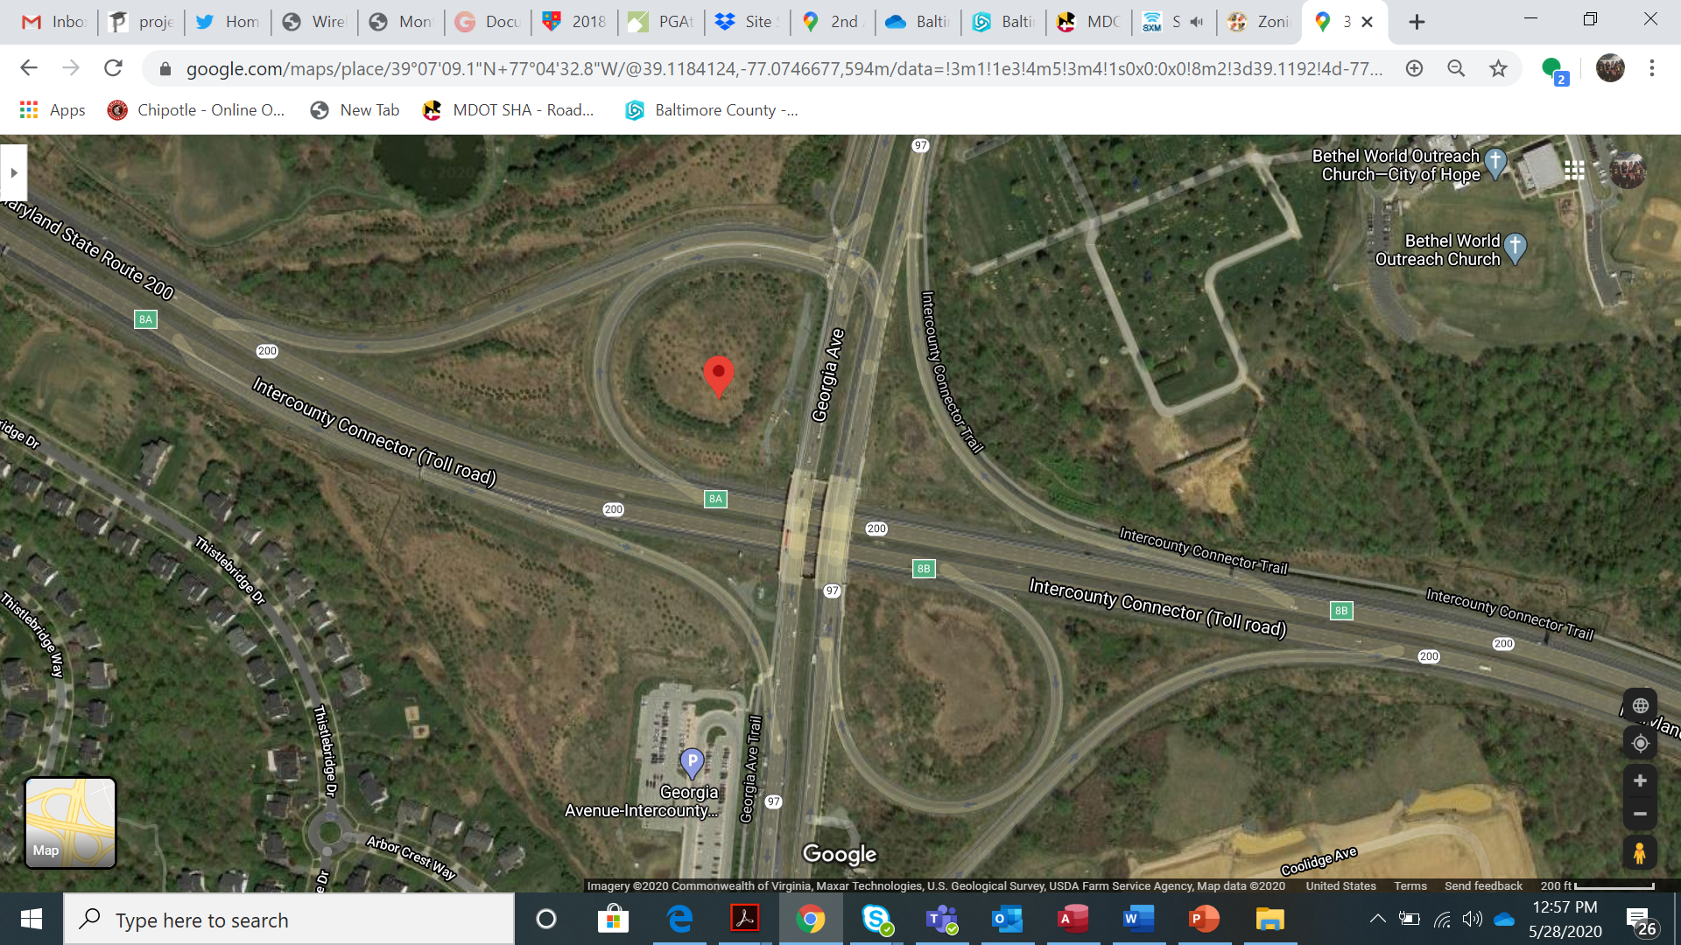
ICC/Georgia Ave

Slide 2
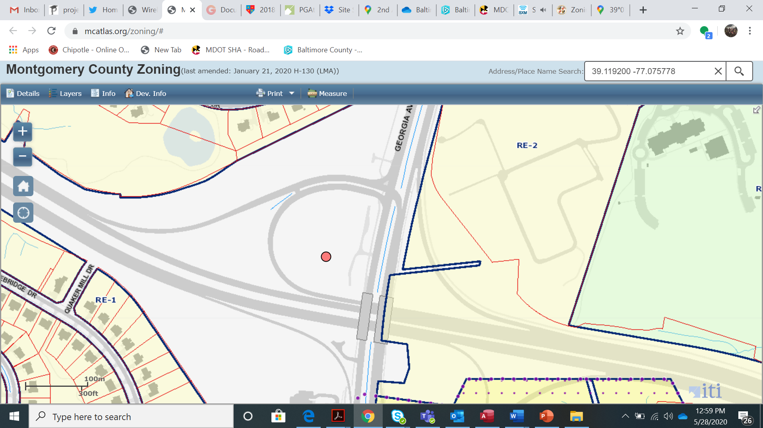
ICC/Georgia Ave

Slide 3
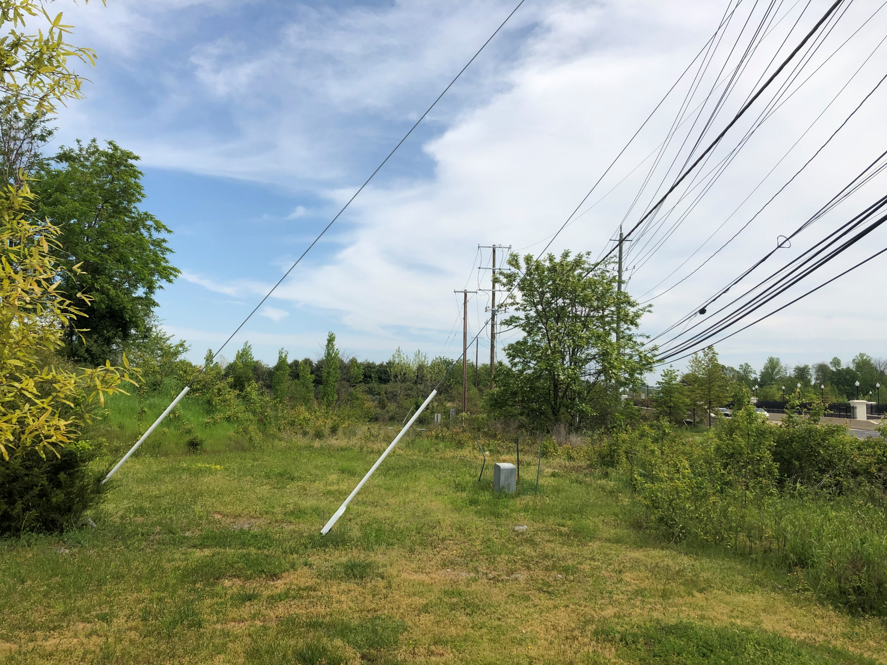
ICC/Georgia Ave

Slide 4
ICC/Georgia Ave

Slide 5
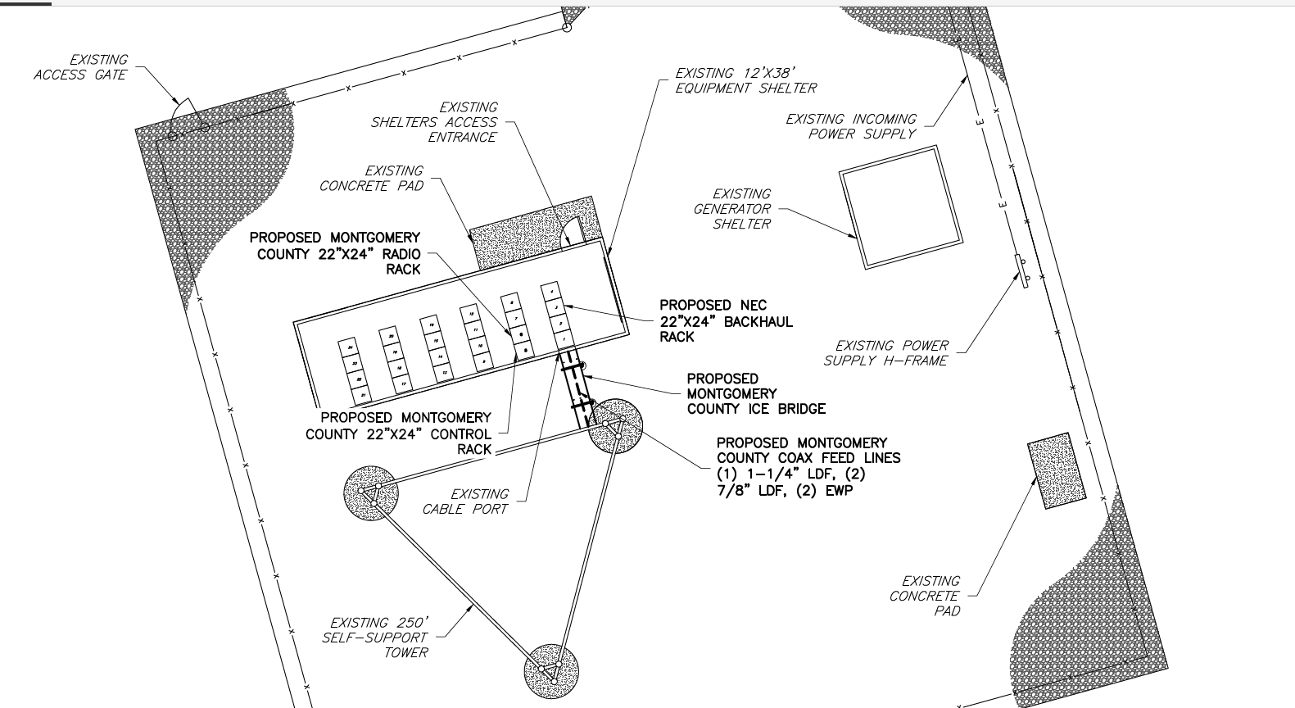
ICC/Georgia Ave

